Slide 1


Cách xuất dữ liệu ra màn hình Kotlin

Slide 2
Nội dung
Thư viện xuất dữ liệu trong Kotlin
Xuất dữ liệu trên các dòng khác nhau
Xuất dữ liệu trên cùng một dòng
Các ký tự đặc biệt

Slide 3
Thư viện xuất dữ liệu trong Kotlin
Thư viện xuất dữ liệu trong Kotlin mặc định nằm trong gói:
kotlin.io

Slide 4
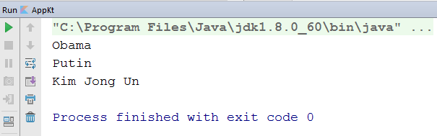
Xuất dữ liệu trên các dòng khác nhau
println("Obama")
println("Putin")
println("Kim Jong Un")

Slide 5
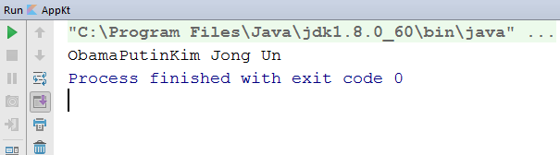
Xuất dữ liệu trên cùng một dòng
print("Obama")
print("Putin")
print("Kim Jong Un")

Slide 6
Các ký tự đặc biệt
\n ➔Xuống dòng
\t ➔thụt đầu dòng
\” ➔trích dẫn

Slide 7
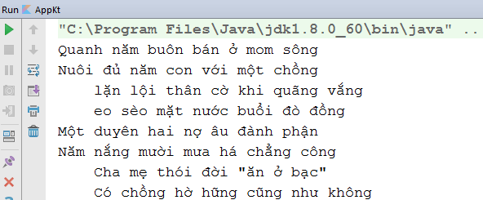
Các ký tự đặc biệt
println("Quanh năm buôn bán ở mom sông") println("Nuôi đủ năm con với một chồng") println("\tlặn lội thân cờ khi quãng vắng") println("\teo sèo mặt nước buổi đò đồng") println("Một duyên hai nợ âu đành phận") println("Năm nắng mười mưa há chẳng công") println("\tCha mẹ thói đời \"ăn ở bạc\"") println("\tCó chồng hờ hững cũng như không")

Slide 8


Hey! Coding is easy!
END

